Slide 1

27 липня 2026 р.
Класна робота
Франція в 1815-1848 рр.

Slide 2
План
1. «Реставрація Бурбонів».
2. Липнева революція 1830 р.
3. Відновлення монархії.

Slide 3
Опорні поняття і дати
Липнева революція;
Липнева монархія.
27-29 липня 1830 р.

Slide 4
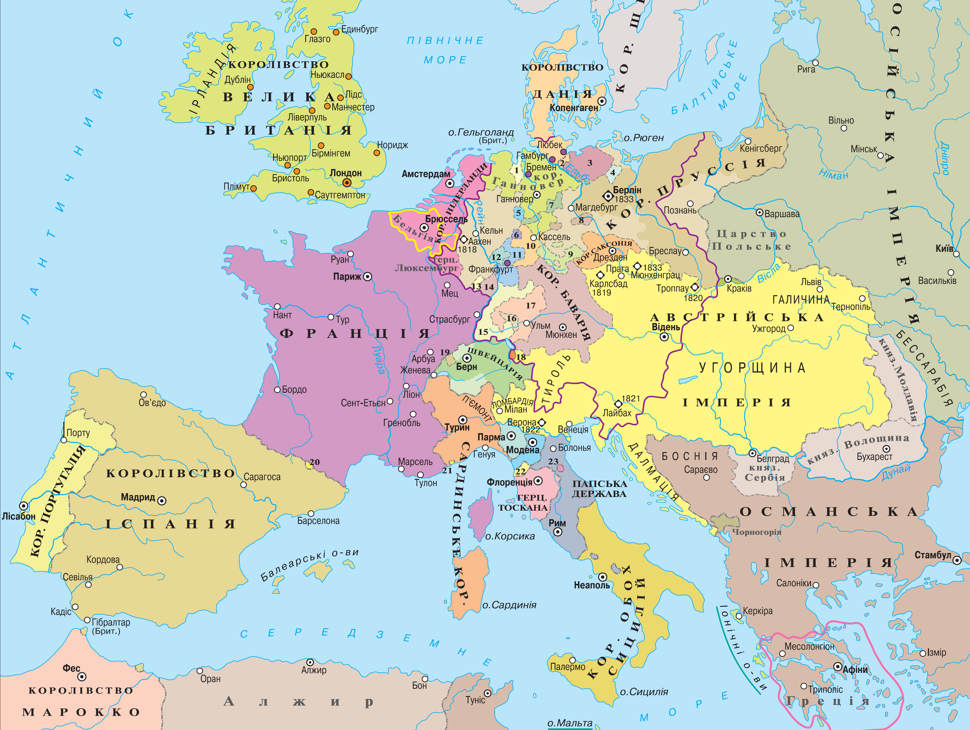
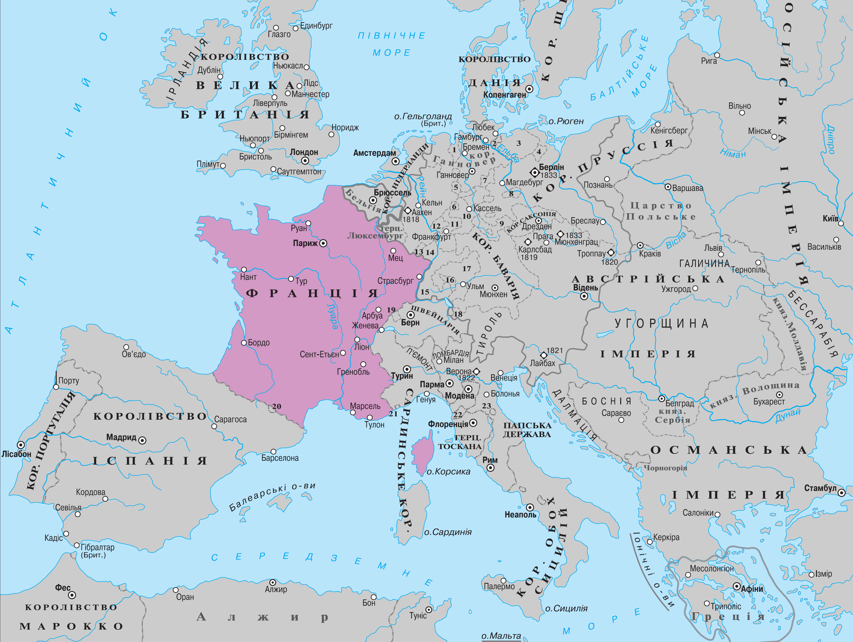
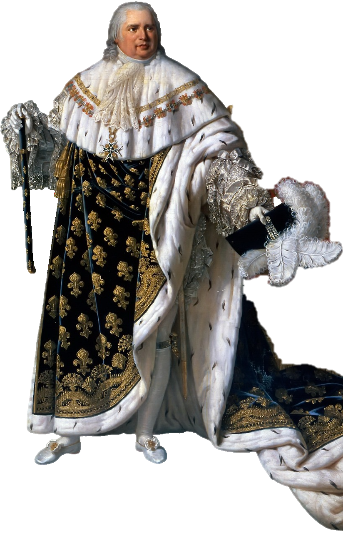
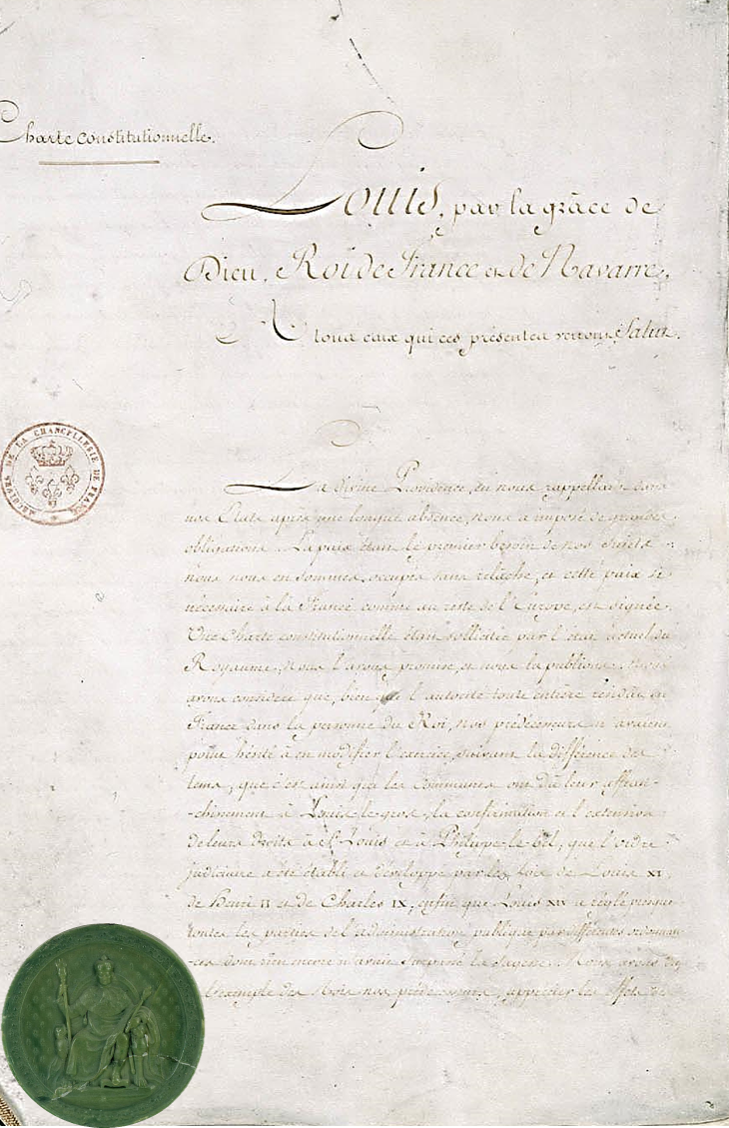
Після зречення Наполеона, внаслідок політичної реставрації, до влади у Франції прийшов Луї ХVІІІ. Період з 1815 по 1830 роки отримав назву політичної реакції.
Король Луї XVIII, усвідомлюючи, що цілком повернути дореволюційний лад неможливо, ще 4 червня 1814 р. «дарував» народові Конституцію.

Slide 5
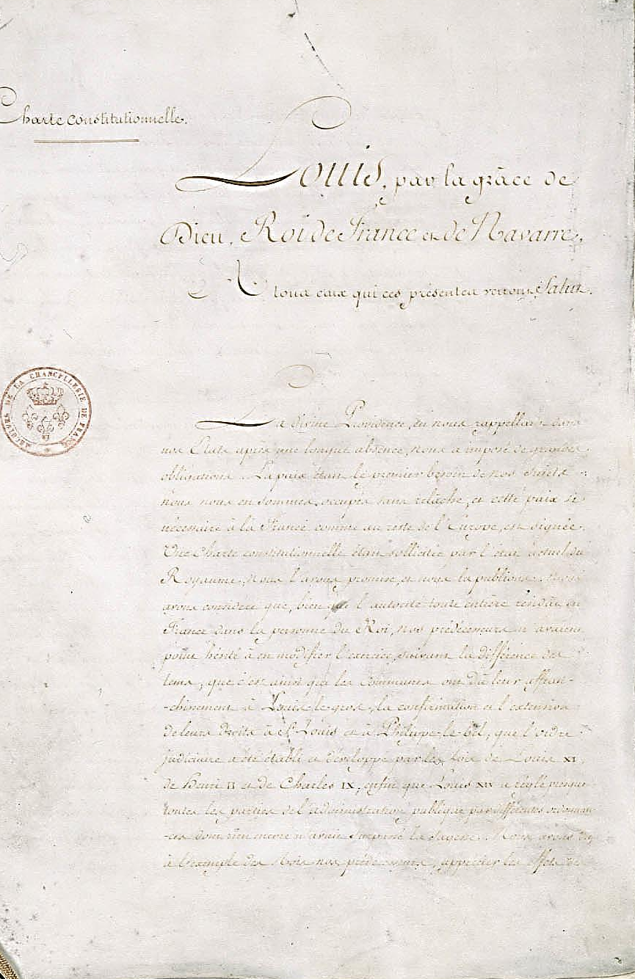





Чи можна стверджувати, що Конституція обмежувала права французів? Чому?
Опрацюйте с. 49 і визначте:
 форму правління Франції;
 виконавчу владу;
 законодавчу владу.
ФРАНЦІЯ – конституційна монархія
Король
– глава держави, наділений
виконавчою і законодавчою владою
Двопалатний парламент (Законодавчий корпус)
– законодавча влада
Кабінет міністрів
(підзвітний королю)
– виконавча влада
– палата перів;
– палата депутатів.
Віковий
ценз –
30 років
Майновий
ценз –
300 франків
90 000 виборців
«Хартія 1814 р.»

Slide 6
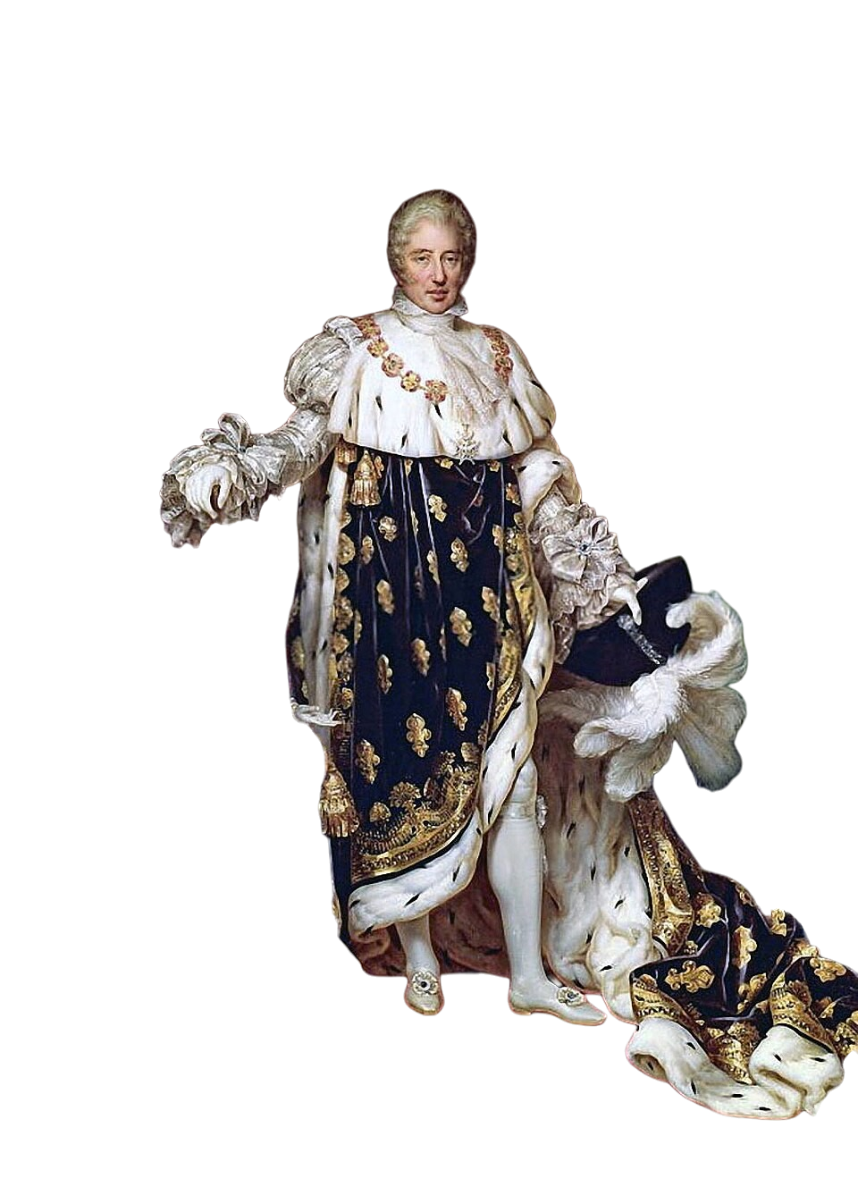
Опрацюйте с. 49-50 підручника. Визначте за матеріалом слайдів особливості зовнішньої (група 1) і внутрішньої (група 2) політики Карла Х (1824-1830 рр.)

Slide 7
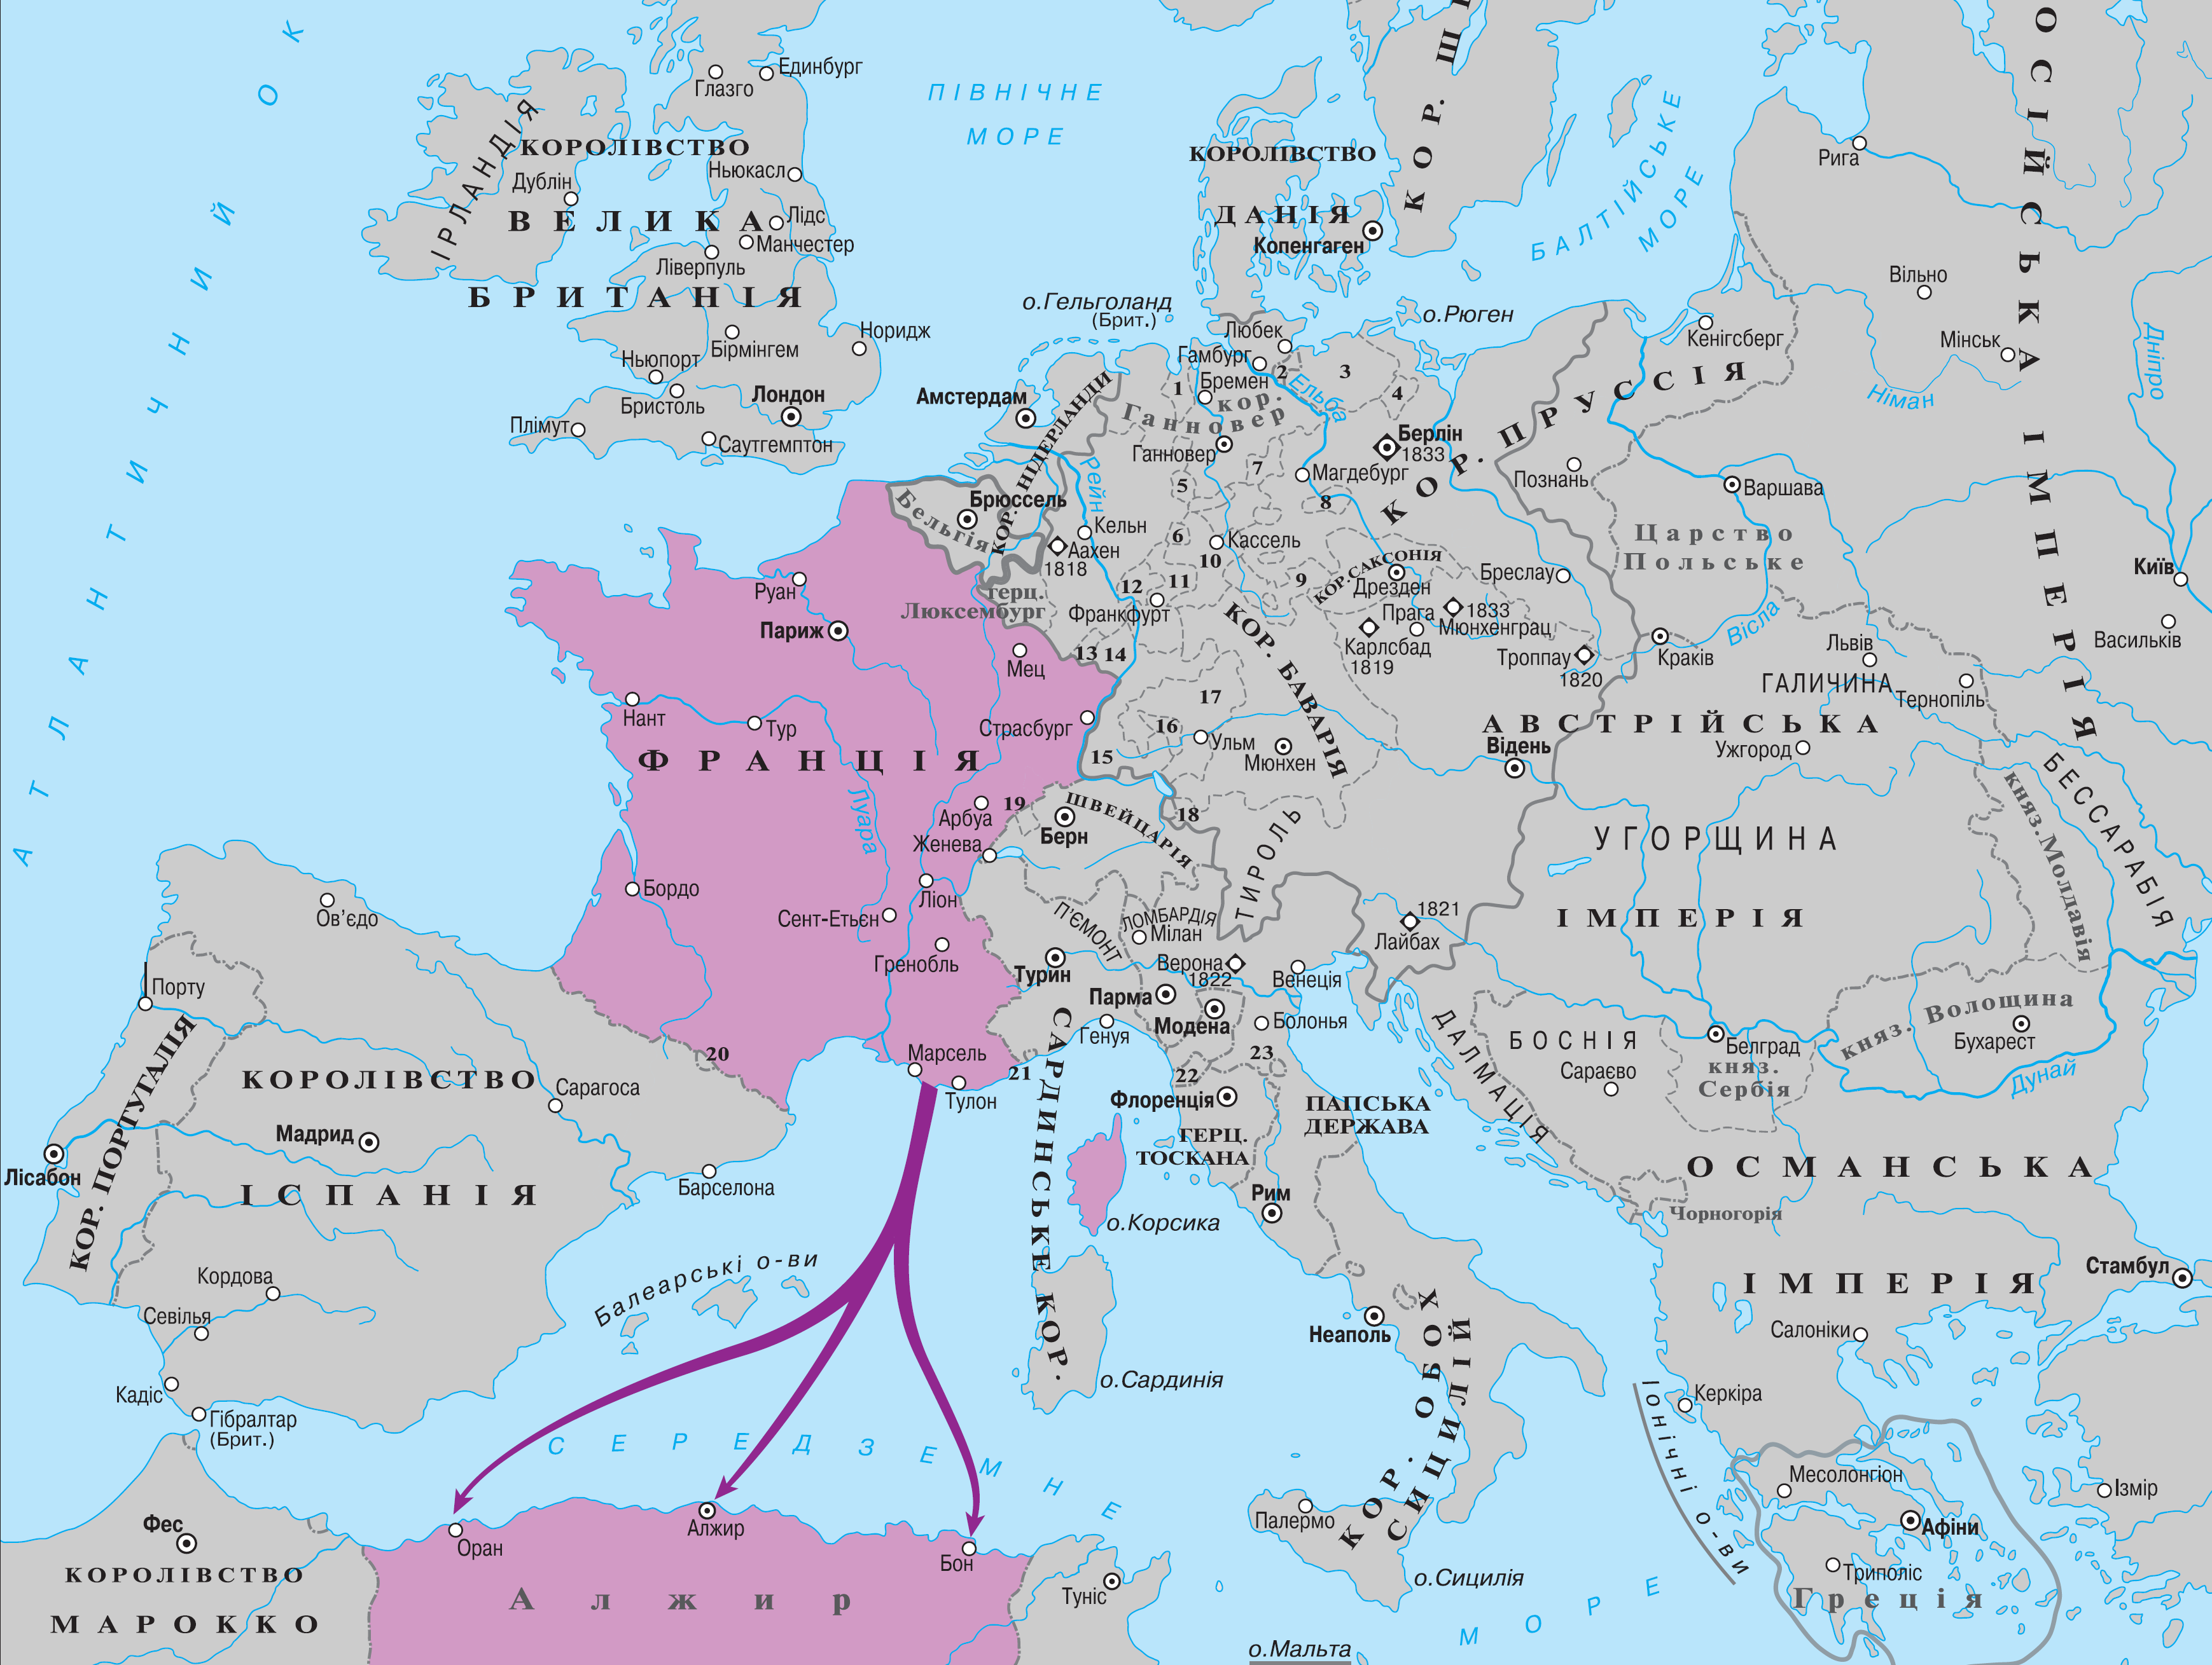
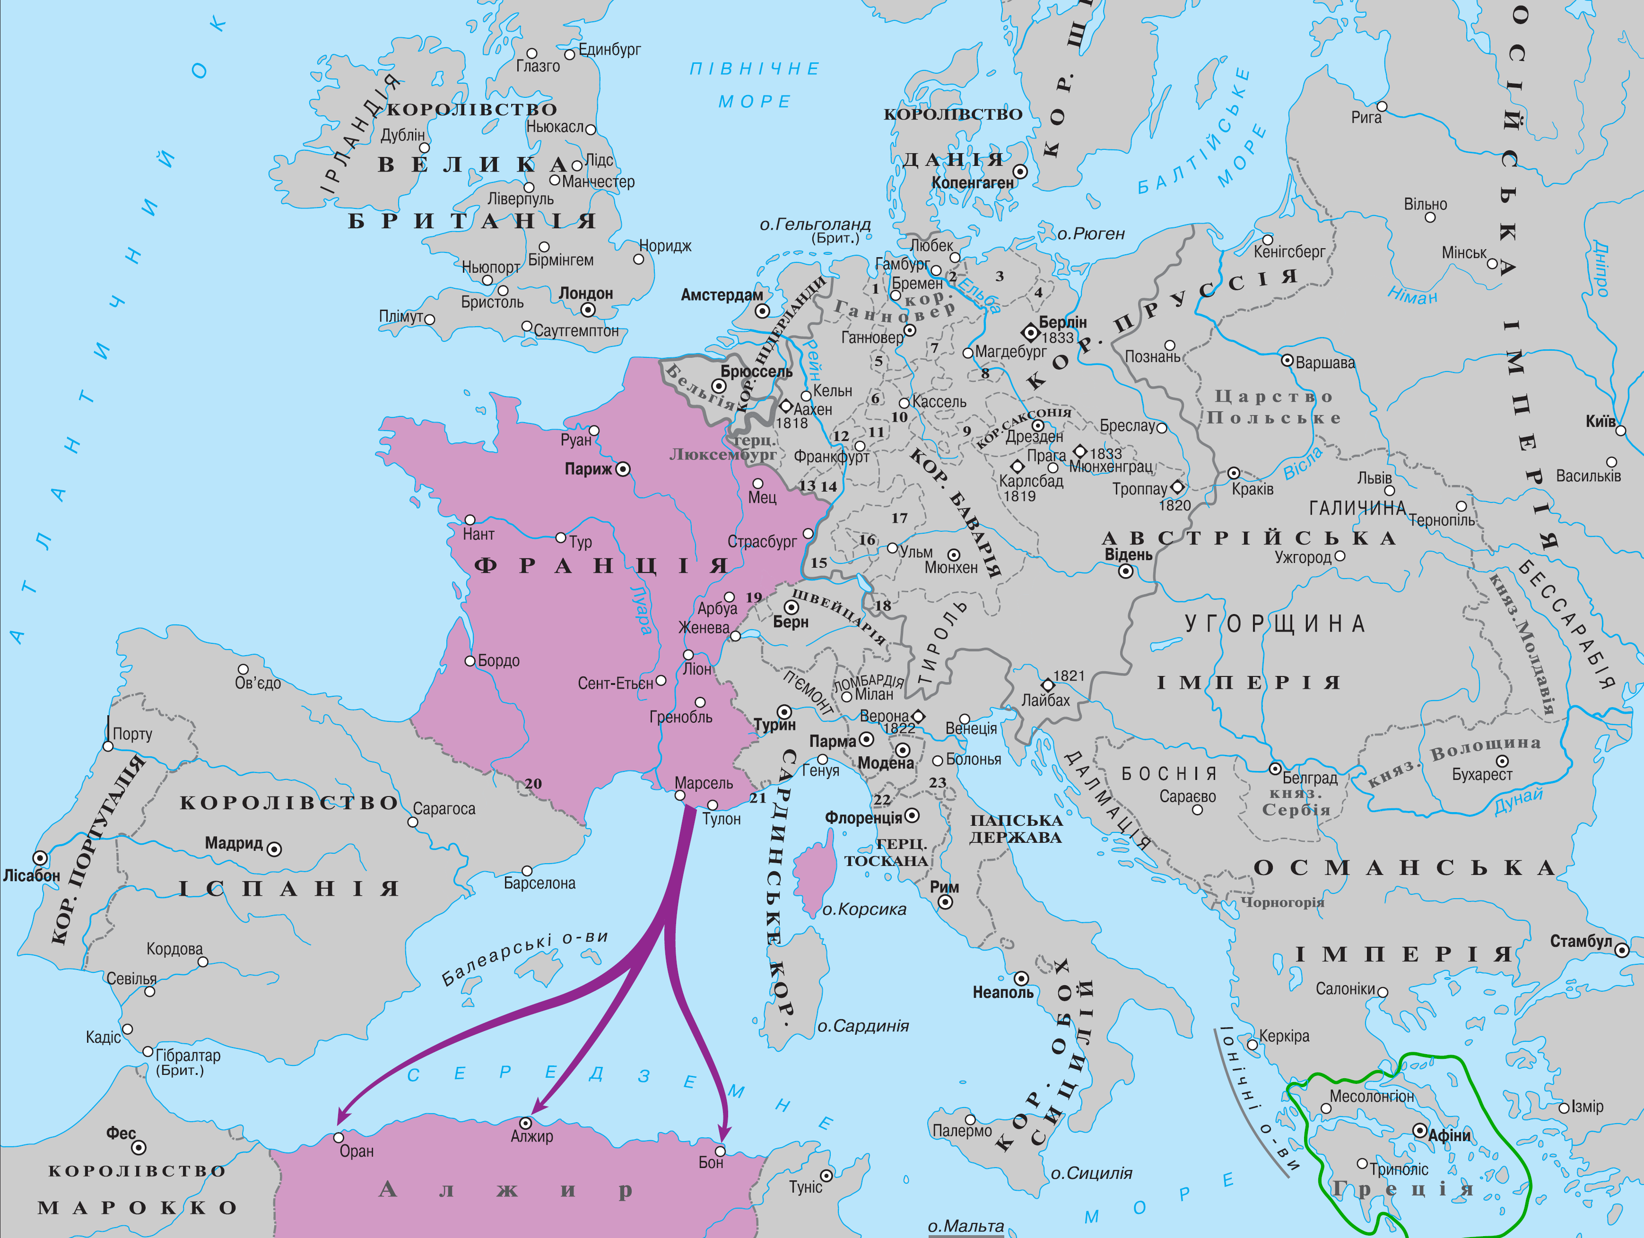
Зовнішня політика

Slide 8
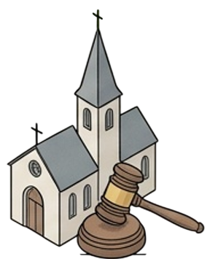
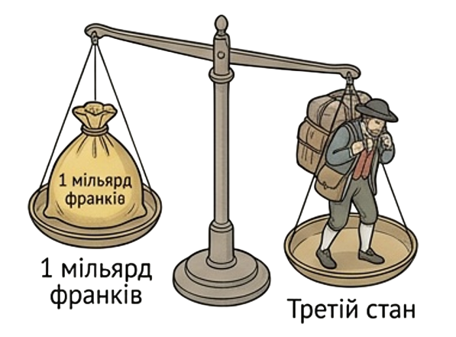
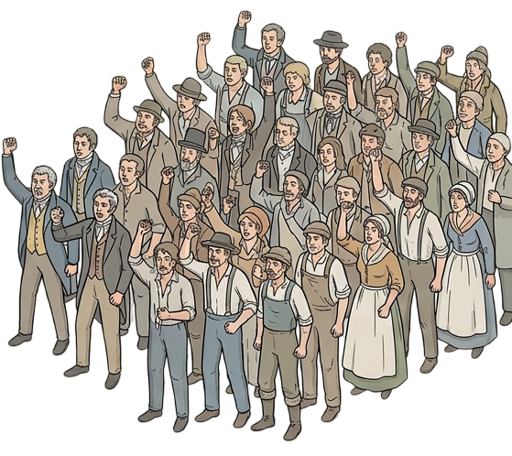
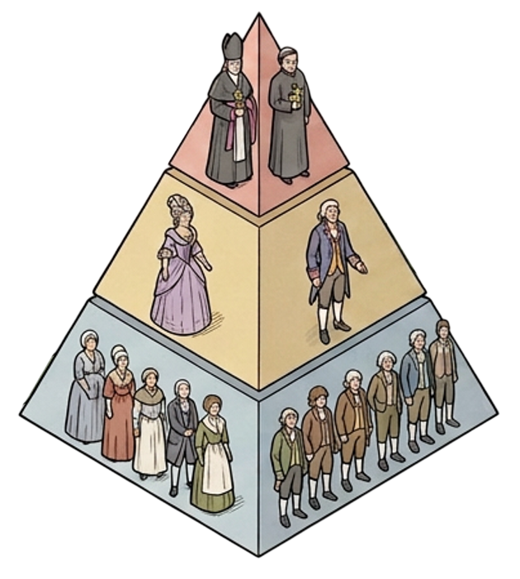
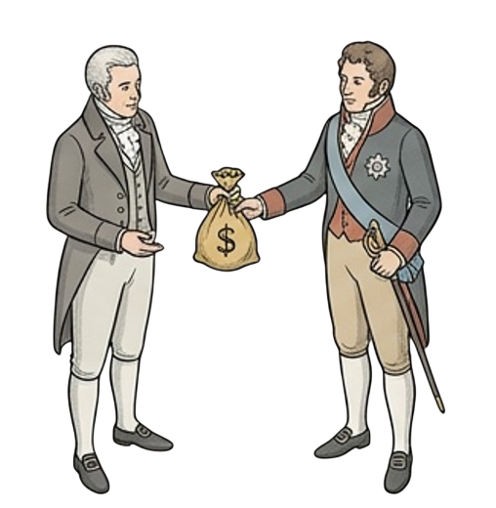
Внутрішня політика

Slide 9
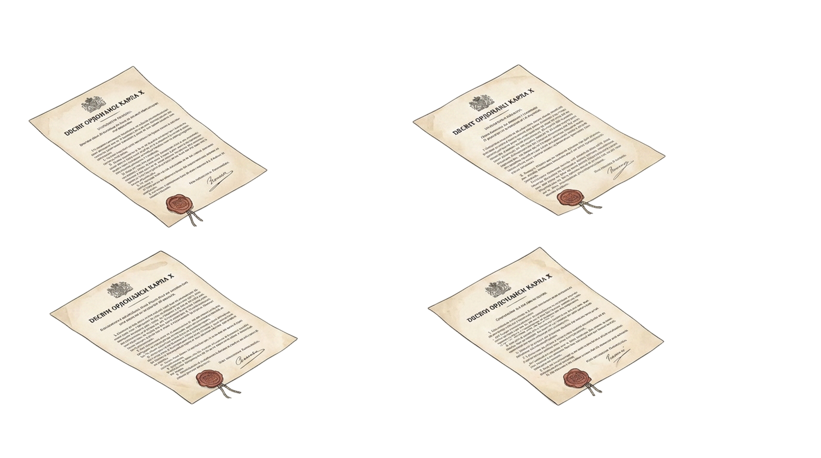
Ордонанси (укази) 25 липня 1830 р.
Призупинено свободу преси
Розпуск Палати депутатів
Призначення нових виборів
Скорочення виборців до 25% найбагатших

Slide 10
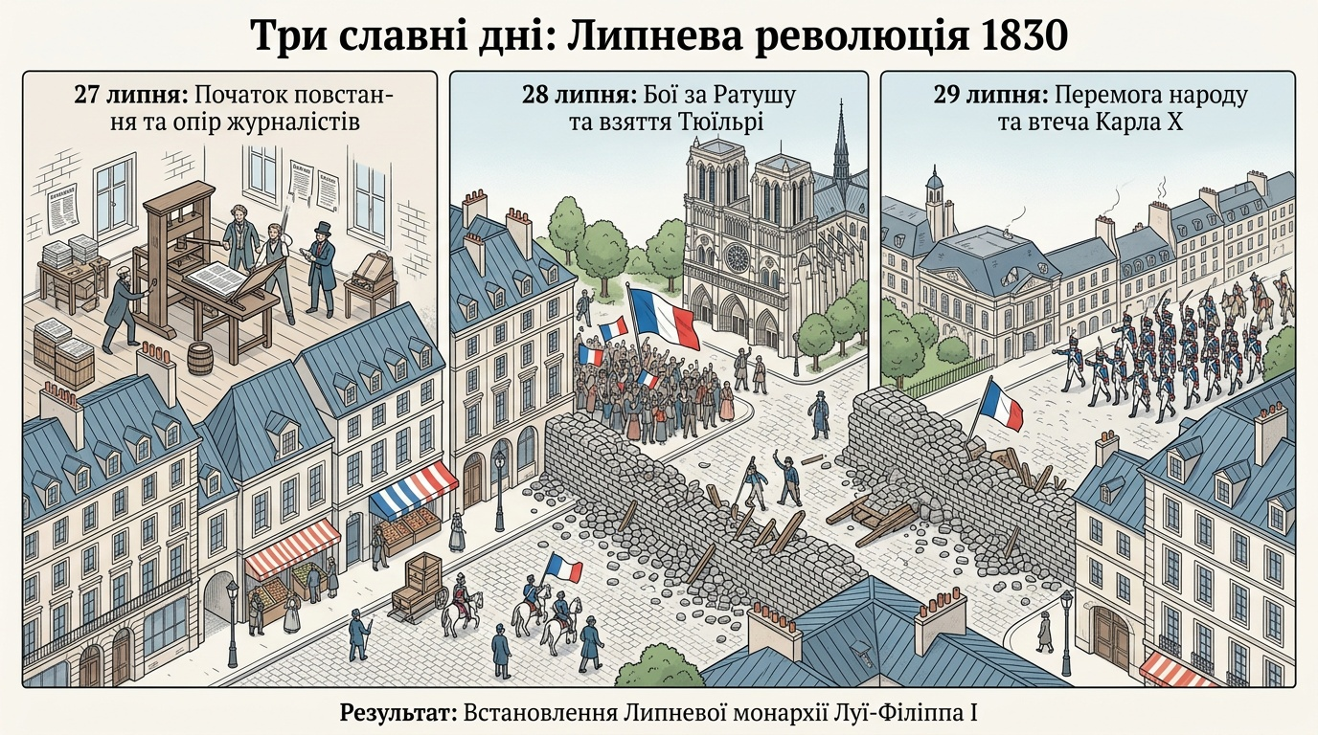
Розгляньте ілюстрацію. Які події свідчать про те, що повстання поступово переросло в революцію? Підтвердьте відповідь фактами з тексту (с. 51).

Slide 11
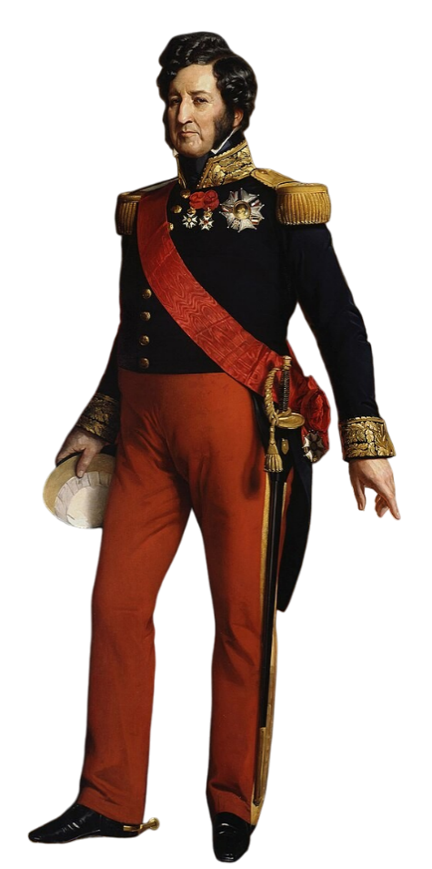
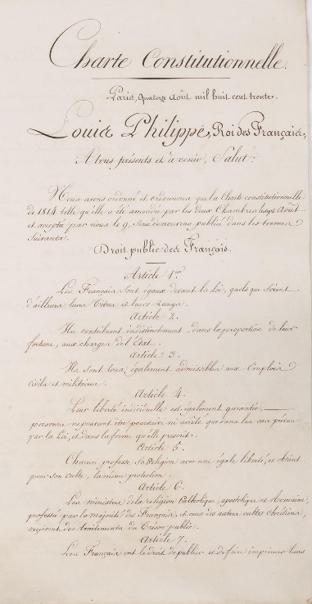
Наслідки революції
Обрано нового короля – Луї Філіппа Орлеанського.
Скинуто політичну владу дворян і встановлено буржуазну монархію.
Владу захопили: верхівка буржуазії, банкіри, залізничні магнати, власники шахт, частина великих землевласників.

Slide 12


ФРАНЦІЯ – конституційна монархія
Король
– глава держави, наділений
виконавчою і законодавчою владою
Двопалатний парламент (Законодавчий корпус)
– законодавча влада
Кабінет міністрів
(підзвітний королю)
– виконавча влада
– палата перів;
– палата депутатів.
Віковий
ценз –
25 років
Майновий
ценз –
200 франків
200 000 виборців
«Хартія 1830 р.»

Slide 13
Опрацюйте с. 51 і дайте відповіді на питання
1. Які нововведення відчули французи за часів Липневої монархії?
2. Які заходи влади сприяли розвитку економіки Франції?
3. Чому Францію в першій половині ХІХ століття називали «державою-лихваркою»?

Slide 14
Робота в парах. Опрацюйте с. 51-52 і доповніть схему «Основні політичні напрямки періоду Липневої монархії у Франції»
Питання
Про що свідчать усі ці повстання?
Липнева монархія не влаштовувала більшість політичних сил в країні
Опрацюйте с. 63 і доповніть схему «Основні політичні напрямки періоду Липневої монархії у Франції»
Республіканці
Монархісти
Помірковані
Орлеаністи
_______________ –
заперечували необхідність радикальних соціальних перетворень, спрямованих на демократизацію суспільства і покращення життя трудящих
______________ –
прихильники правлячої династії та Луї Філіппа Орлеанського
Легітимісти
_______________ –
уважали законною лише династію Бурбонів і виступали за її відновлення
Радикальні
______________ –
виступали за ліквідацію тогочасних порядків і побудову нового суспільства, де існуватиме соціальна рівність
і буде відсутня експлуатація
Бонапартисти
_________________ –
прихильники відновлення наполеонівської імперії
1832, 1834, 1839 рр. Збройні повстання в Парижі з метою відновлення республіки
1832 р. Повстання у Вандеї з метою відновлення династії Бурбонів
1836, 1840 рр. Військові заколоти в Страсбурзі та Булоні, організовані племінником Наполеона І, Луї Бонапартом

Slide 15
Закріплення матеріалу
Дайте відповіді
на питання 1-5 на с. 52.

Slide 16

Домашнє завдання
Опрацювати § 6.

